Slide 1
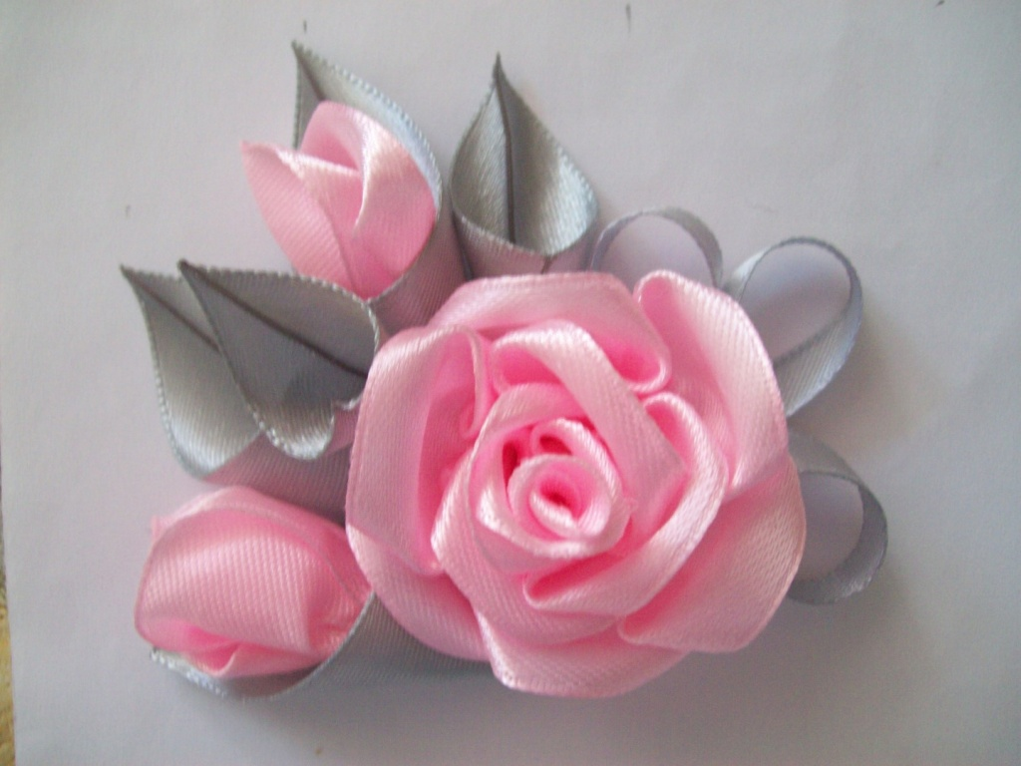
ЦВЕТЫ ИЗ ЛЕНТ- канзаши
Подготовила: Клевцова В. Н.
МАДОУ «Детский сад комбинированного
вида №7 г. Шебекино Белгородской
области»

Slide 2
Цель: изготовление цветов из атласных лент для украшения. Задачи: развивать творческие способности. Назначение: подарок к Международному женскому дню, имениннику,украшение интерьера.

Slide 3
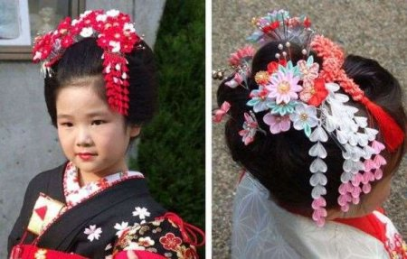
Канзаши ( с японского kanzashi, правильно произносить как кандзаси) – это украшение для волос. Уже 400 лет используется в стиле причесок японских женщин, меняясь в зависимости от сезона. Кандзаси можно изготавливать из огромного спектра различных материалов, одним из которых является шелковая ткань и атласные ленты. Сушествуют разные способы складывания ленточек.

Slide 4
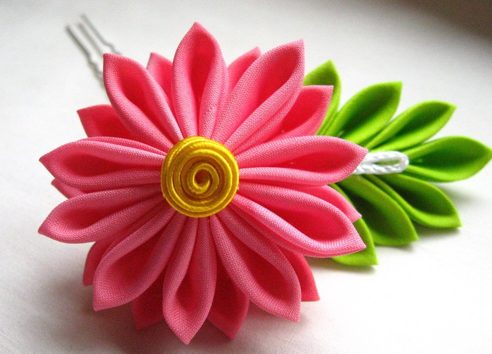
Особое место среди канзаши занимают Hana kanzashi - цветочные украшения: шпильки, заколки, палочки и гребни с шелковыми цветами. Они создаются японскими мастерами из квадратов шелка техникой, известной как tsumami (складывание). Каждый квадрат ткани, свернутый при помощи щипцов, превращается в один лепесток цветка. Они присоединяются к основе, чтобы создать целые цветы, или собираются с помощью шелковой нити, чтобы получилась последовательность цветов

Slide 5
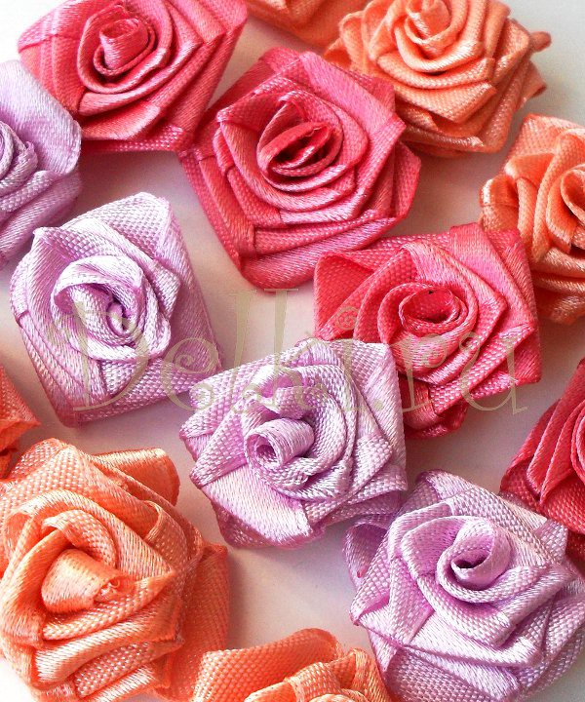
Ещё один способ –розочка из целого куска ленты, они могут быть разной ширины, от 2 до 6 см. Длинна зависит от нужного размера бутона.

Slide 6
Материал для работы: атласная лента, ножницы, шпажки, липкая лента зелёного цвета,нитка с иголкой

Slide 7
Взять атласную ленту 40 см завернуть уголок

Slide 8
Скручиваем трубочку из ленты и фиксируем ниткой

Slide 9
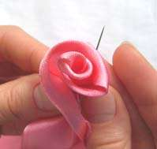
Скручиваем розочку, постепенно заворачиваем край ленты под 90 градусов.

Slide 10
Поэтапное скручивание розочки из атласной ленты

Slide 11
Вставляем шпажку в бутон розы и закрепляем липкой лентой

Slide 12
Делаем из зелёной атласной ленты листочки

Slide 13
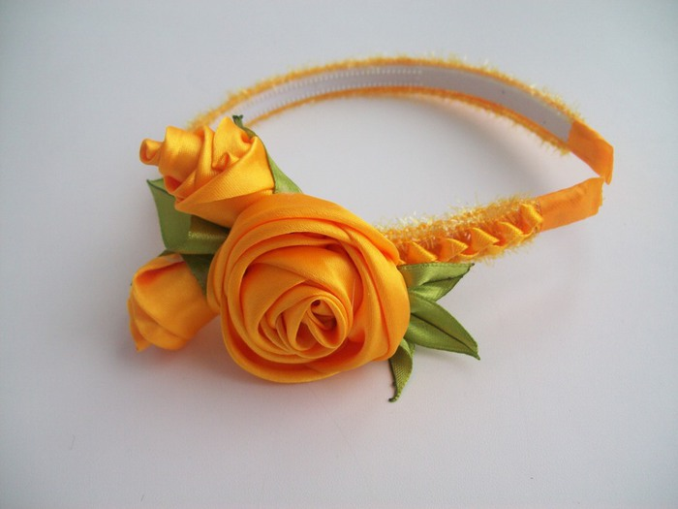
Спасибо за внимание

